Slide 1

UNIVERSITÀ DEGLI STUDI DI SALERNO
DIPARTIMENTO DI INGEGNERIA DELL’INFORMAZIONE
ED ELETTRICA E MATEMATICA APPLICATA
PROGETTO DI SOFTWARE ENGENEERING
PROFESSIONAL MAINTENANCE APPLICATION V.1.0
(Smart Maintenance App)
Gruppo 4:
Alessandro Ficca Oussama Ferchichi
Mat:0622701506 Mat:0622701516
Giandomenico D’Onofrio Alexander De Santis
Mat:0622701525 Mat: 0612704080
Notes:
Salve,
sono Alessandro Ficca e rappresento il gruppo 4.

Slide 2

Introduzione
Il team di sviluppo ha approcciato il problema utilizzando la metodologia SCRUM.
L’attività ha seguito lo SCRUM process iniziando dalla Pre-game phase composta da:
- Planning
- High level design
Inoltre è stato redatto un Product Backlog ed un Sprint Backlog
Notes:
Considerando la Roadmap che descrive la sequenza di azioni previste dalla metodologia SCRUM, il team è andato a soffermarsi sulla fase di pre-game, individuata sostanzialmente da due principali attività, il planning e la creazione di un design del prodotto ad alto livello. Dal planning si andrà a definire un iniziale Product Backlog dal quale sarà ricavato lo Sprint Backlog.

Slide 3

Team Organization
Gli obblighi dello SCRUM master sono stati svolti da tutto il team.
Assenza figura del Product Owner, decisioni prese in base al SRS.
Le 7 ore settimanali di lavoro a persona sono state suddivise nei giorni di mercoledì, venerdì e domenica.
Notes:
La responsabilità di rispettare le pratiche definite dalla metodologia Scrum è stata suddivisa tra i membri del team di sviluppo.
Essendo assente la figura del Product Owner, le decisioni riguardanti l’attribuzione del valore delle funzionalità del prodotto sono state prese dal team stesso in base al Source Requirements Specification fornitoci.
Inoltre sono state decise le giornate in cui ogni singolo membro andrà a dedicare le proprie ora lavorative nel completamento delle task che gli saranno assegnate.

Slide 4

Definition of «Done»
È stato scelto il Test-Driven development
È stata considerare una task «Done» nel caso in cui superasse sia gli unit Tests, che gli integration Tests
Notes:
Come Modello di sviluppo del software è stato scelto il Test-Driven development.
Una task viene considerata correttamente portata a termine nel caso in cui vengano superati sia gli Unit Tests che gli Integration Tests.

Slide 5

Planning
PRIMA FASE – Review dei requisiti
Dalle analisi sono state ricavate una serie di user stories.
Le user stories, interpretate secondo il punto di vista del cliente, sono state definite secondo il seguente formato:
AS A <type of user>
I WANT <some fuctionality>
SO THAT <some benefit>
Notes:
Il team di sviluppo, in accordo con la metodologia,ha eseguito una di review dei requisiti forniti e dalla quale sono state ricavate una serie di user stories in cui si è andato a specificare il beneficio di sviiluppare la funzionalità descritta.
Le user stories sono state definite secondo il formato standard AS A, I WANT, SO THAT.

Slide 6
Planning – Non Functional requirements
Durante la fase di analisi del documento del progetto, si sono evinti i seguenti requisiti non funzionali:
Utilizzo di un database ;
Un’interfaccia user-friendly;
Per soddisfarli è stato deciso di usare:
Un database relazionale.
Java con l’ausilio di librerie come Swing per la realizzazione dell’interfaccia.
Notes:
Inoltre dalla analisi del Source Requirements Specification è stato possibile andare individuare proprietà che il sistema deve possedere. Ovvero avere un database e fornire le funzioni descritte tramite una interfaccia grafica intuitiva e user-friendly. Si è optato di andare ad usare un database relazionale per gestire e depositare le informazioni di interesse. Mentre verrà usata usata la libreria Swing di Java per sviluppare GUI di facile utilizzo.

Slide 7

Planning Poker
SECONDA FASE – Planning Poker
Eseguito telematicamente
Adottata come scala di riferimento la serie di Fibonacci.
Scelta la user story di riferimento
Notes:
A seguito della stesura delle user stories è stato eseguito il Planning Poker in modalità telematica, in modo da pesare le diverse user stories precedentemente individuate.
Abbiamo concordato sulla user story più semplice, e l’abbiamo usata come unità di riferimento.
E Iterando la lista di user stories, ogni membro del team di sviluppo ha attribuito un valore della serie di Fibonacci ad ognuna di essa,pesandola in riferimento alla unità scelta. L’assegnazione di un valore è stata seguita da una successiva discussione, alla fine della quale si è giunti ad valore comune.

Slide 8
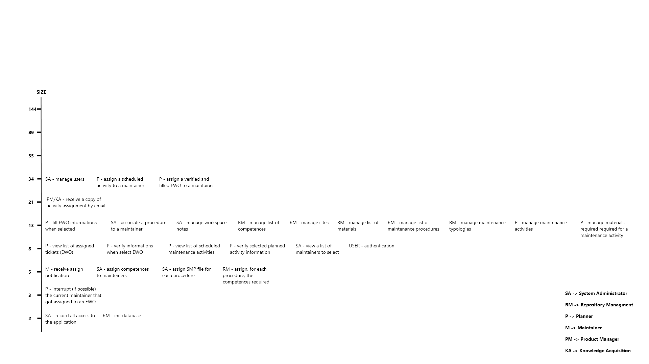
Story Points
Notes:
Tale operazione è stata innanzitutto usata per attrubuire Story points che valutino l’effort relativo del lavoro per svolgere la user story presa in considerazione.

Slide 9
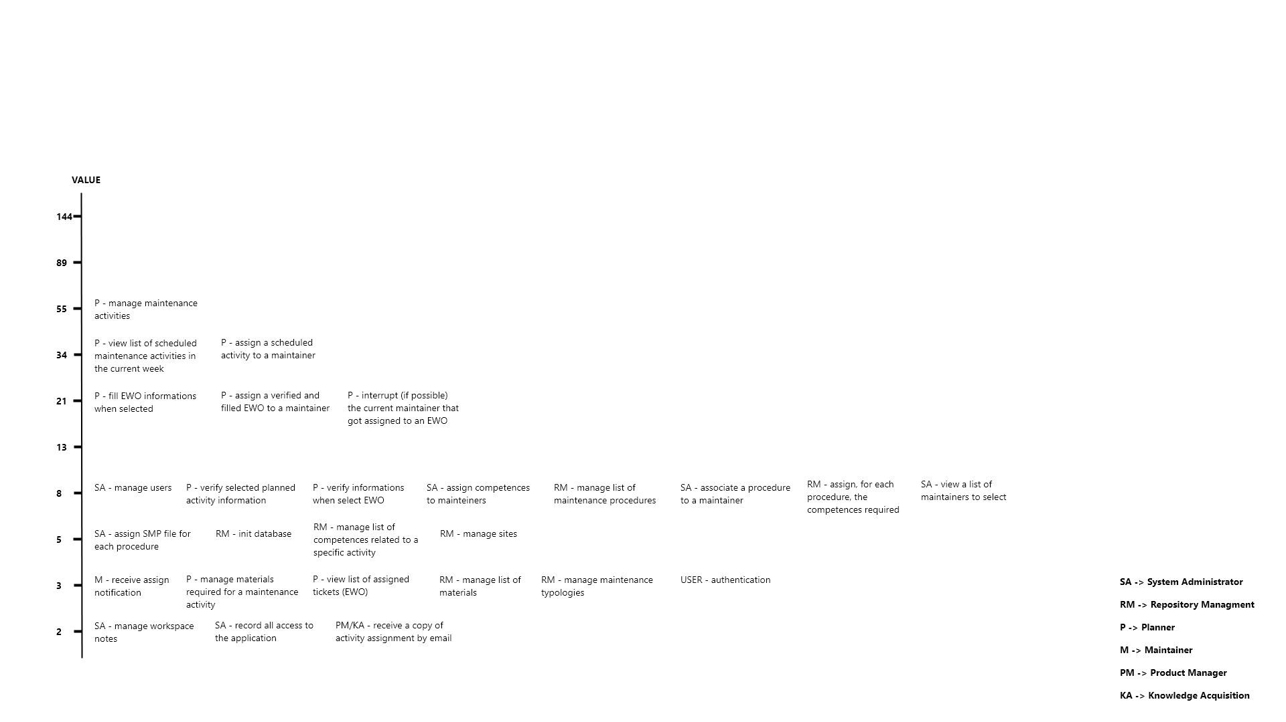
Value Points
Notes:
Medesima operazione è stata applicata per attrubuire a ciascuna user story un valore rispetto alle funzionalità che deve avere il software richiesto. L’ operazione è stata effettuata dal team di sviluppo interpretando le necessità descritte nel Source Requirements Specification.

Slide 10
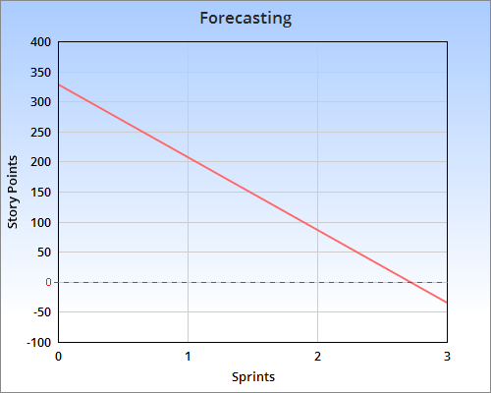
Estimated Speed and Forecasting
È stata stimata una velocità circa 120.
Si delineare un andamento ideale del progetto:
Notes:
Andando a stimare il tempo necessario per svolgere la user story meno complessa, è stato possibile supporre una velocità media del team di sviluppo pari a circa 120 story points per sprint. Data questa velocità ed al valore totale di Story Points individuati per portare a termine il progetto, è possibile delinearne un andamento ideale, individuando una probabile data di rilascio.

Slide 11
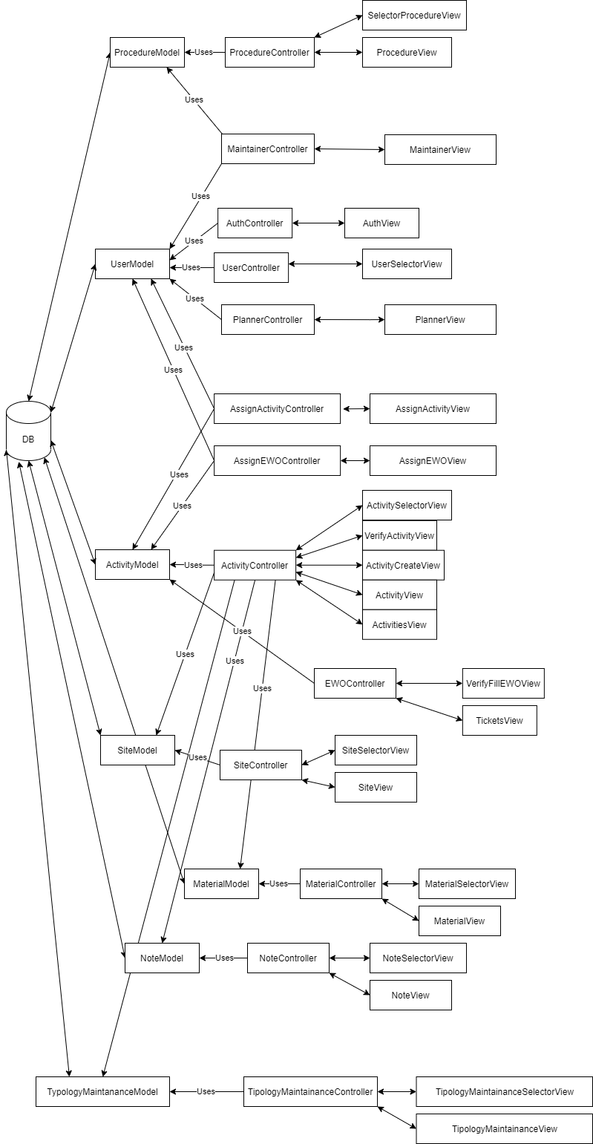
High Level Design
L’architettura scelta per il sistema è stata una soluzione ibrida tra Shared Repository e Model View Controller.
Notes:
La soluzione architetturale proposta vede un approccio ibrido tra lo Shared Repository e il Model View Controller.
Definita tale in quanto i modelli accedono alla stessa risorsa condivisa (appunto il database) in modo da fornire i metodi per accedere ai dati utili alla applicazione.
Le view visualizzano i dati contenuti nei modelli e si occupano delle iterazioni con l’utente, invece i controller traducono le iterazioni dell’utente con le view in azioni che il modello andrà ad eseguire.
Per ogni schermata pensata è stata inserita la view corrispondente.

Slide 12
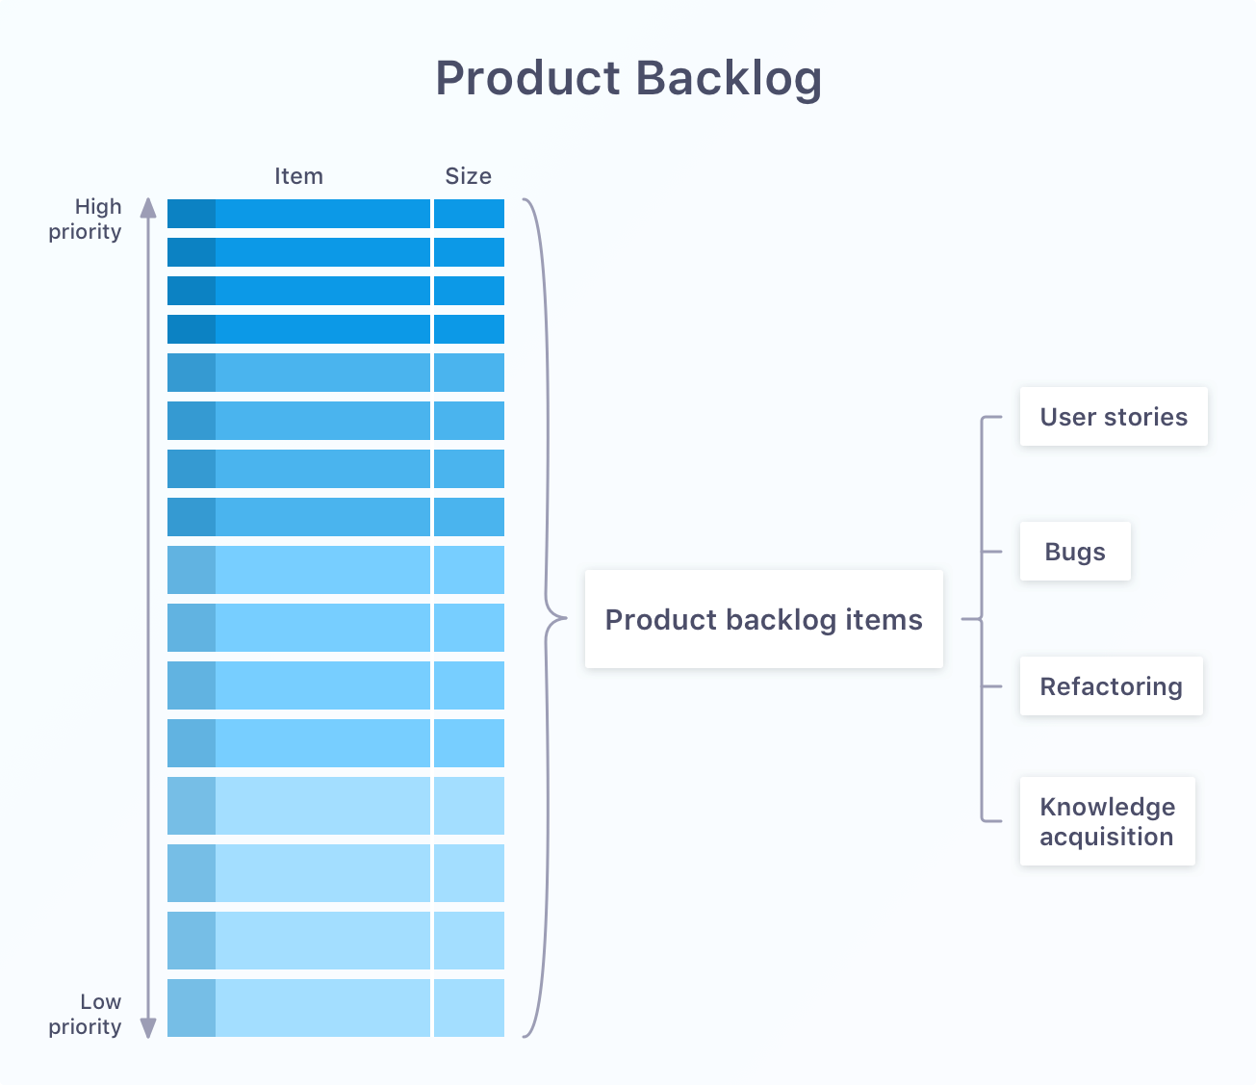
Product Backlog
Lista di item ordinati secondo una priority;
Gli item sono prevalentemente user stories individuate durante la review dei requisiti;
La priority per ogni user story è stata individuata in modo da considerare sia i value points che gli story points a questa assegnati:
Priority = Value Points log(StoryPoints)
Notes:
Dal Planning è stato possibile ricavare un iniziale Product Backlog, ossia una lista di item ordinati. Questa lista risulta essere costituita sostanzialmente da user stories alle quali sono stati attribuite delle priorità in base ai loro story points e al loro value. In particolare si è deciso dare un maggiore peso ai value points, considerandone il rapporto rispetto al logaritmo in base due dei story points.

Slide 13
Spint Planning
What?
L’obiettivo posto per la sprint è di rilasciare un incremento che fornisce al cliente un applicativo funzionante per il ruolo del planner.
How?
In particolare, verranno implementate le seguenti funzionalità:
gestione delle attività di manutenzione;
visualizzazione delle liste delle attività schedulate al maintainer;
Verificare le informazioni di una attività pianificata selezionata;
assegnare una attività schedulata verificata ad un maintainer;
Verificare e compilare una EWO selezionata;
Assegnata una EWO verificata e compilata ad un maintainer;
Interrompere (se possibile) l’attività di manutenzione assegnata ad un maintainer,
nel caso in cui allo stesso maintainer venga assegnata una EWO.
Notes:
Si procede allora con lo sprint planning andando ad individuare uno scopo ben preciso della sprint, ossia rilasciare un incremento che fornisca al cliente un applicativo funzionante per il ruolo del planner.
Come? Andando ad implementare le seguenti funzionalità selezionate dal product backlog in base alla priorità precedentemente individuata e alle dipendenze delle funzionalità .
Una volta fatto ciò, è stato necessario individuare un insieme di tasks che permettesse di implementare le funzianalità considerate, ottenendo appunto lo Spint Backlog.

Slide 14
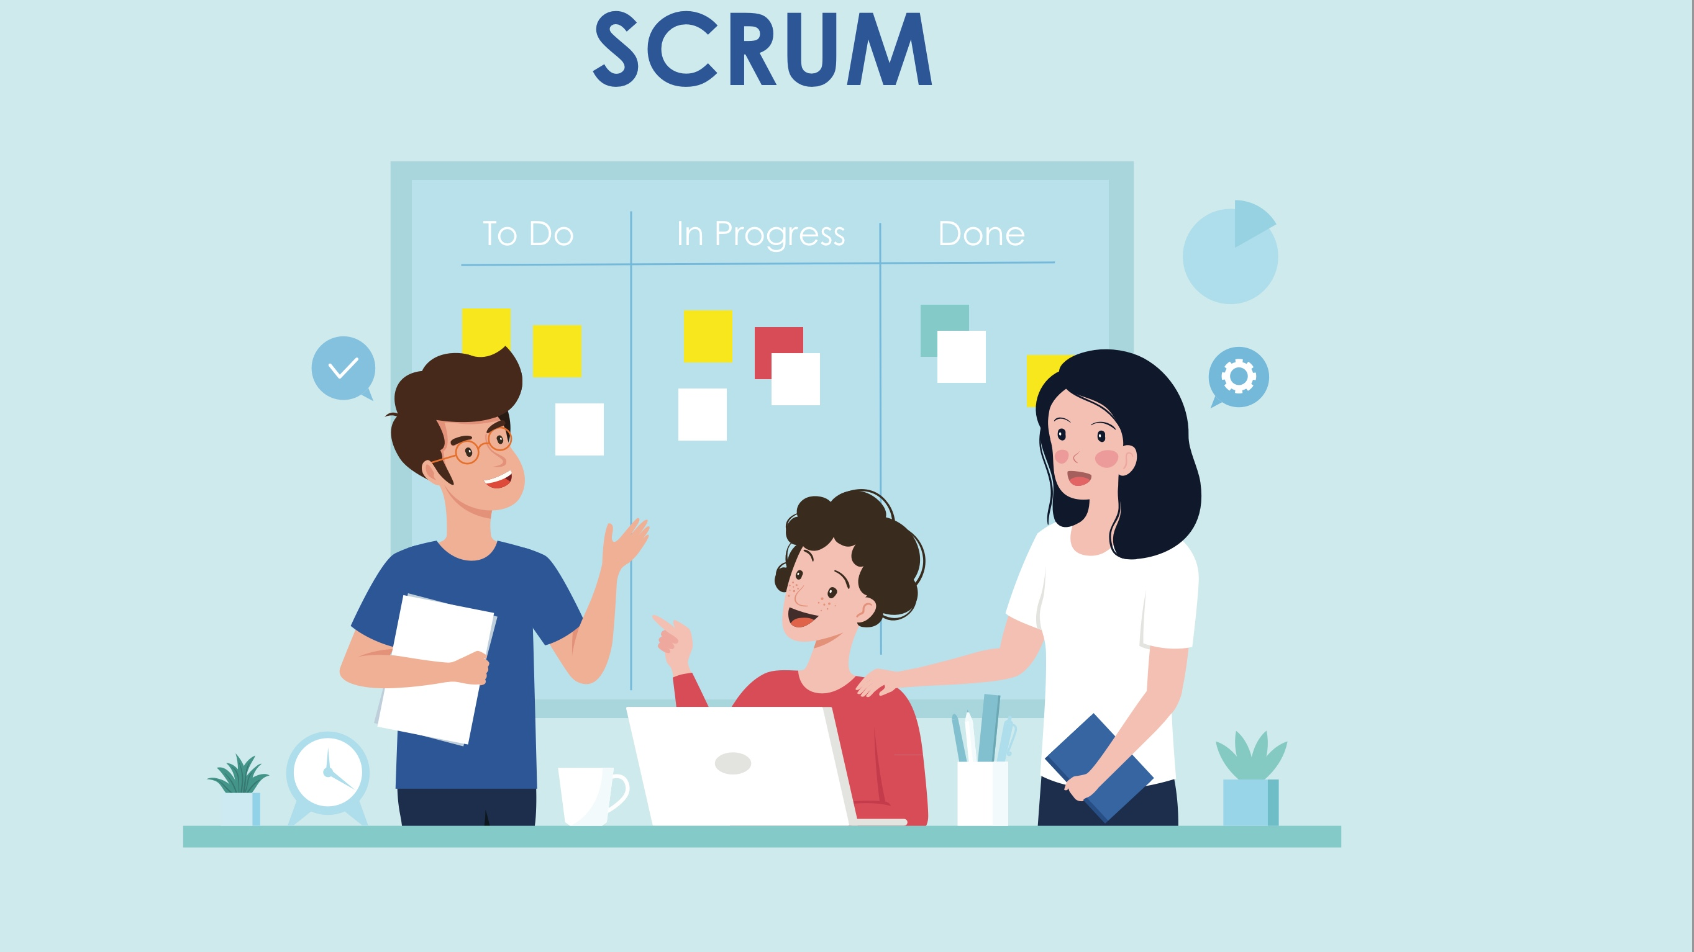
Grazie per l’attenzione

